Slide 1
实用机器学习
1. 概述
2022年5月 徐鉴劲
攀枝花学院

Slide 2
个人简介
本科 清华大学计算机系
硕士 哥伦比亚大学计算机系
研究方向：深度学习，图像生成，图像编辑，无监督学习

Slide 3
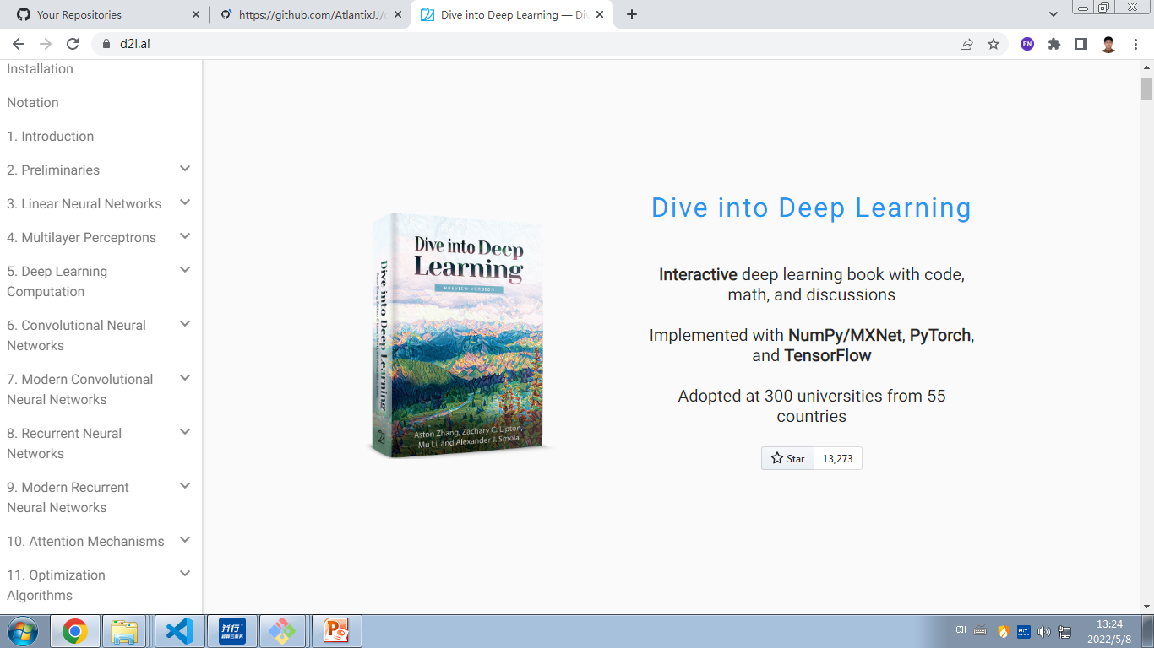
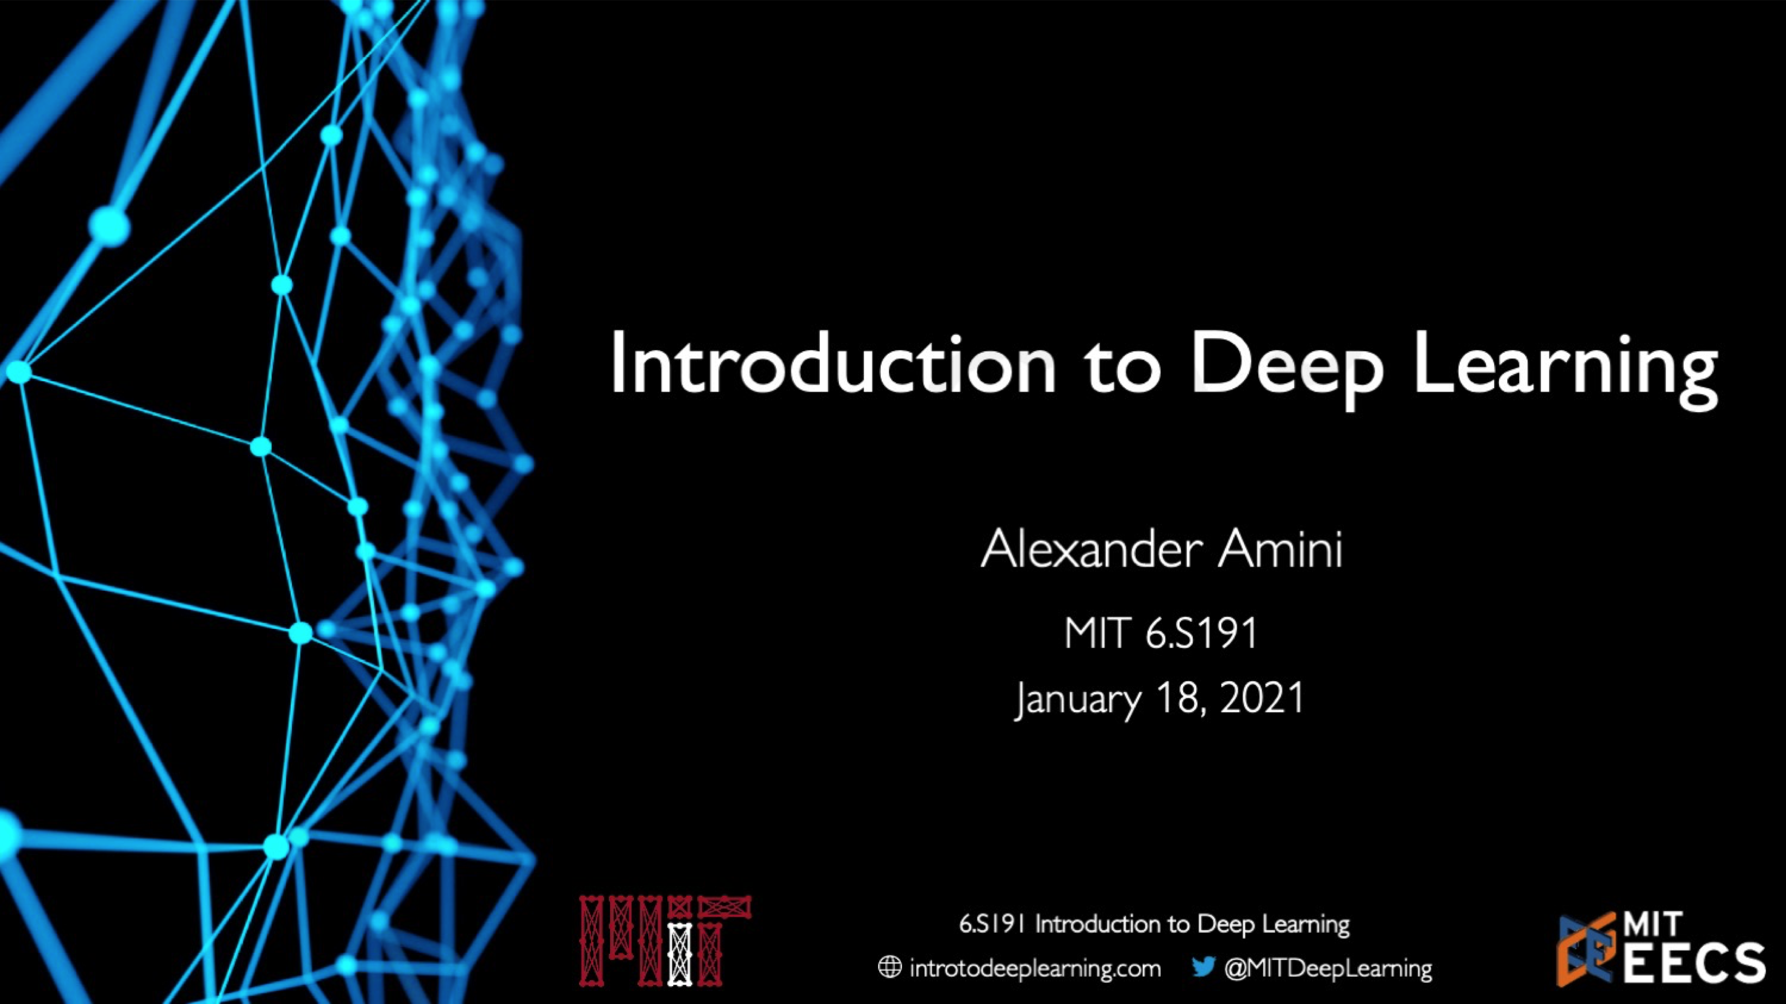
课程简介
中文教材：zh.d2l.ai
英文教材：www.d2l.ai
中文教学视频：https://courses.d2l.ai/zh-v2/

Slide 4
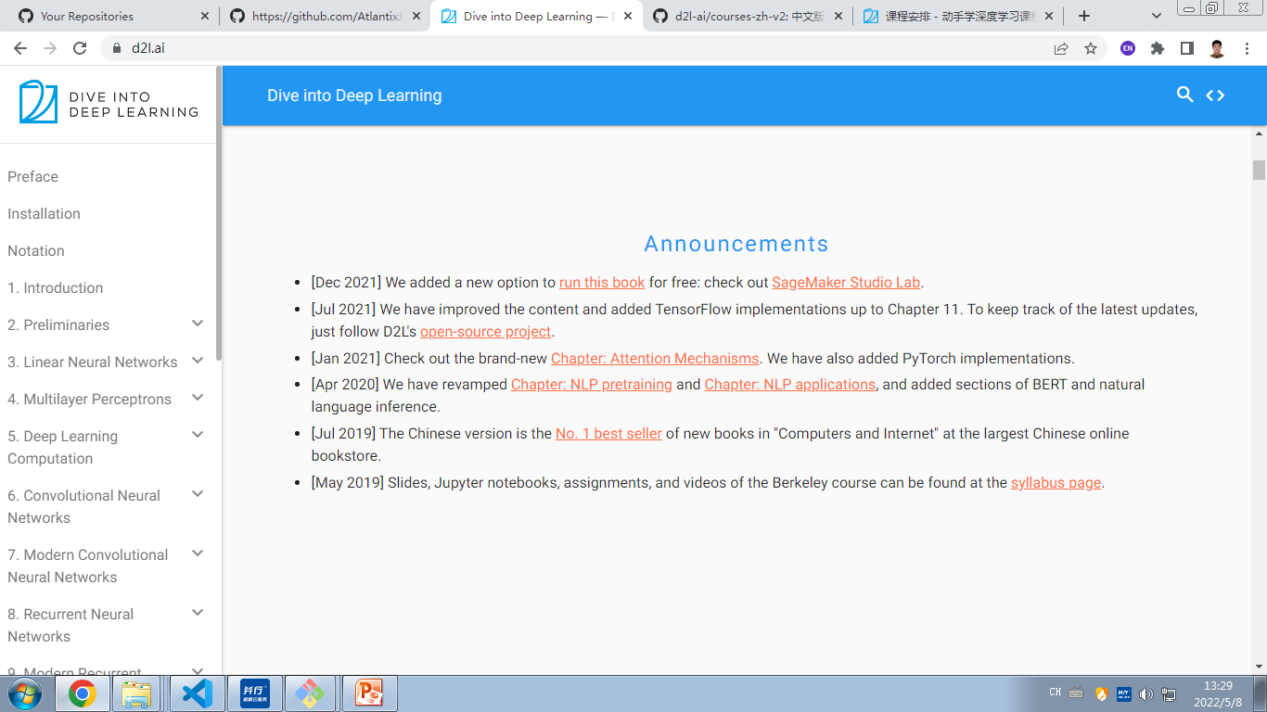
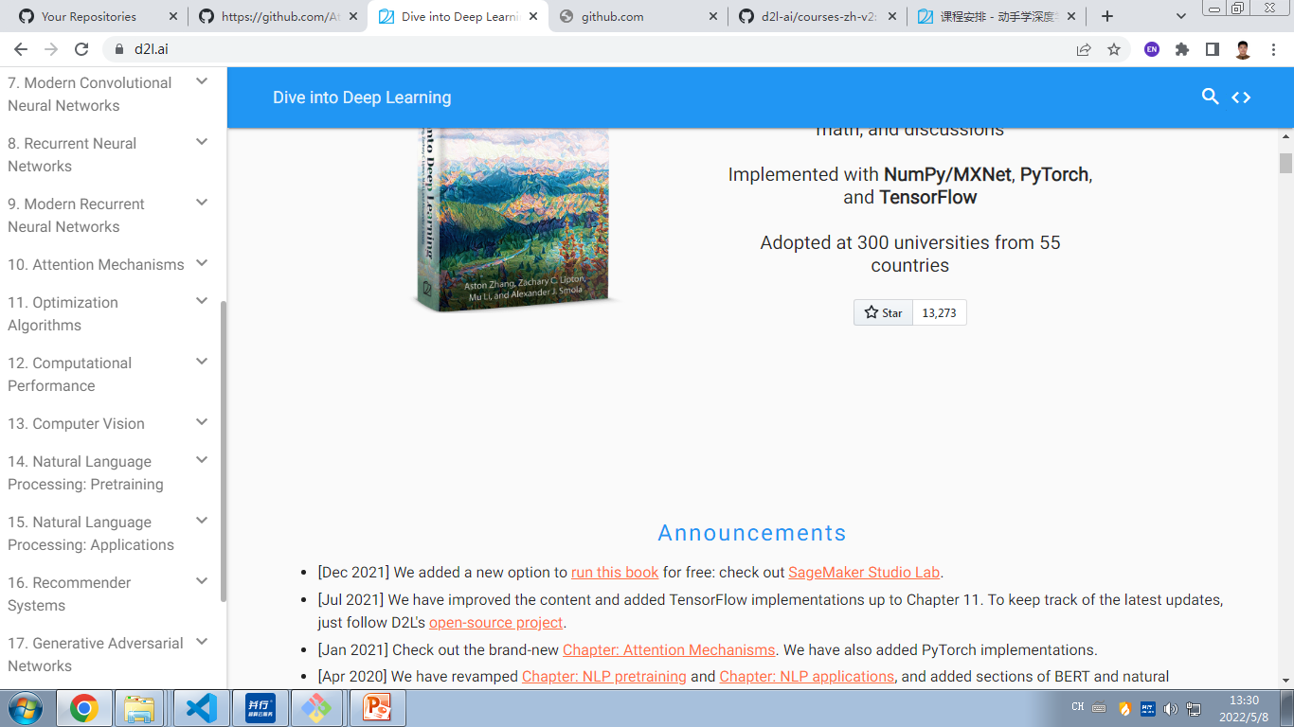
课程简介
自学
前置知识：
环境配置
Python/Numpy
数学基础
线性回归
详讲
略讲
自学
课程设计详讲

Slide 5
课程内容
第一次理论课：基础梳理
第一次实验：Cifar10 CNN 图像分类
第二次理论课：计算机视觉方法
第二次实验：神经网络风格化
第三次实验： PASCAL VOC FCN图像语义分割

Slide 6
课程评分标准
平时成绩：30%
签到20%，回答问题10%（附加分5%）
回答一次即可得满
若自愿回答更多问题，可得附加分
报告成绩：70%
三次实验报告，分别占10%,20%,20%。
每次实验报告含有5%,10%,10%的附加分
附加分获得条件：当堂正确完成实验代码，并向老师解释代码
注意事项：
遵守课堂纪律，不影响他人，坚决不允许抄袭
一次报告抄袭，警告并责令重写
两次实验报告均雷同，成绩归零

Slide 7
神经网络视频风格化

Slide 8

图像编辑

Slide 9
概要
深度学习简要概述
多层感知器
矩阵微积分
链式法则
自动微分法
反向传播

Slide 10
深度学习

Slide 11

图像分类
http://www.image-net.org/
Notes:
imagenet at the time orders of magnitude larger than the most popular image classification datasets.
at first in 2010 and 2011, nobody gets better than 25% top5 error rate
in 2012, the winning team got 16% rate, beating all other teams by almost 10%. famed alexnet

Slide 12
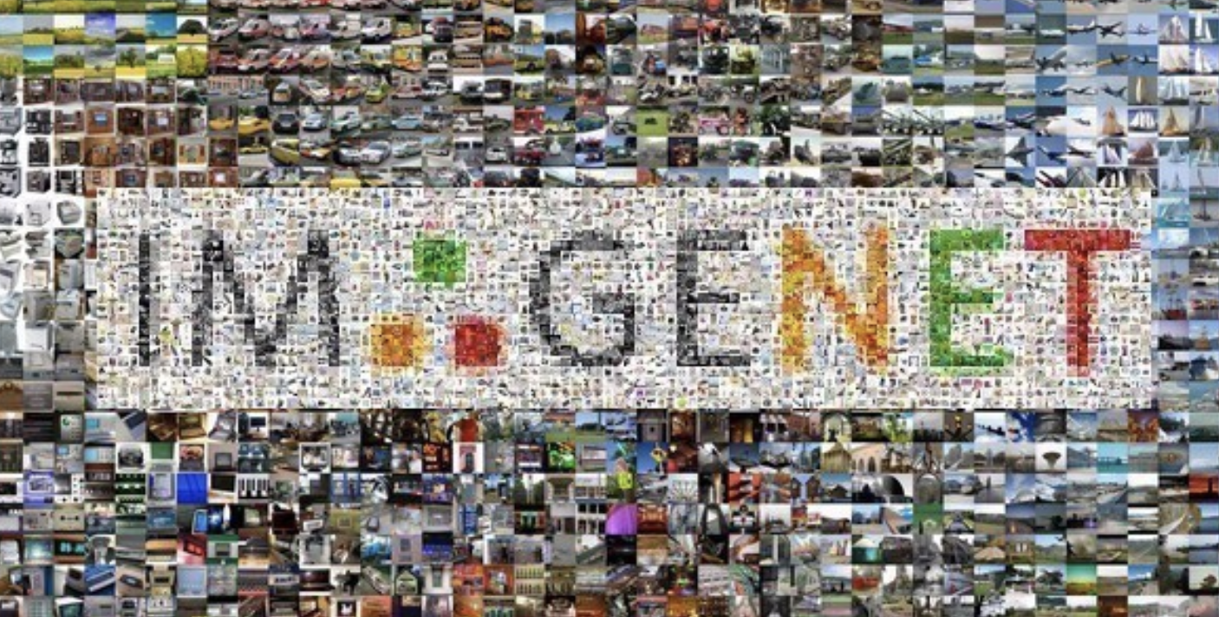
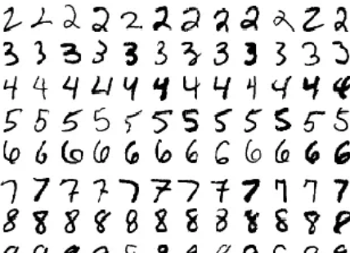
ImageNet 数据集 (2010)
图像 | 自然物体的彩色图像 | 手写数字的灰色图像
尺寸 | 469 x 387 | 28 x 28
# 样本数 | 1200万 | 6万
# 类别数 | 1,000 | 10

Slide 13
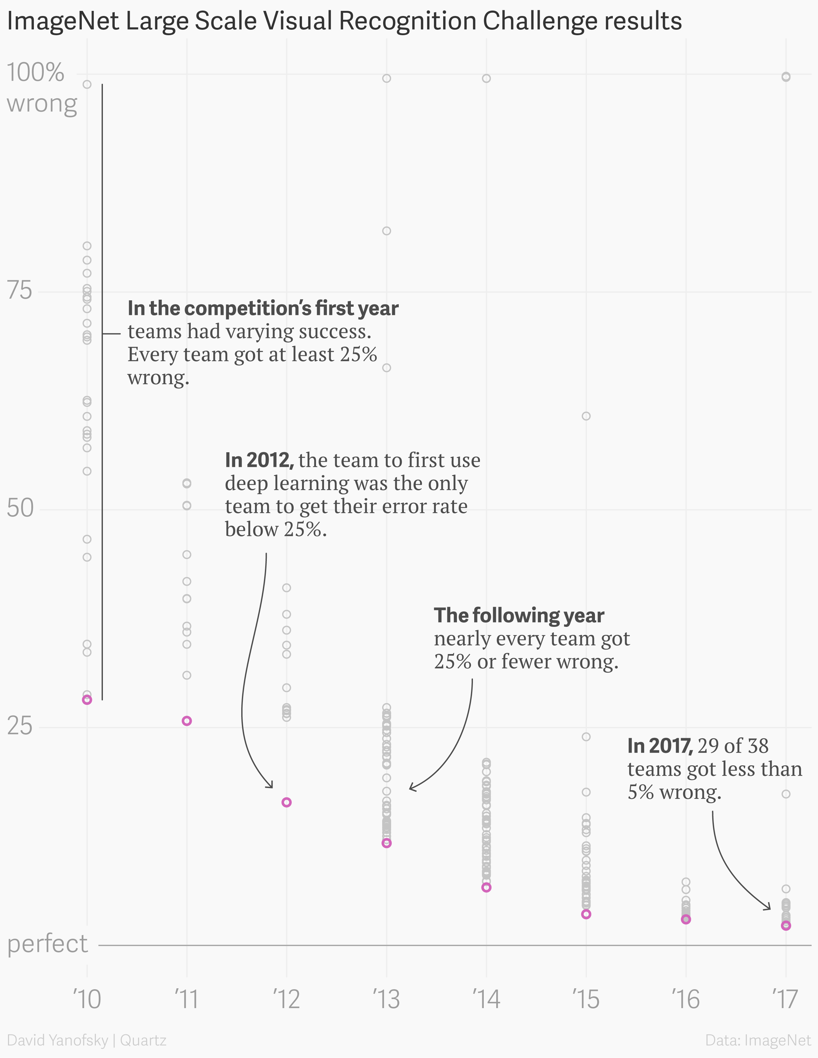
图像分类
Yanofsky, Quartz
https://qz.com/1034972/the-data-that-changed-the-direction-of-ai-research-and-possibly-the-world/
http://www.image-net.org/
Notes:
imagenet at the time orders of magnitude larger than the most popular image classification datasets.
at first in 2010 and 2011, nobody gets better than 25% top5 error rate
in 2012, the winning team got 16% rate, beating all other teams by almost 10%. famed alexnet

Slide 14
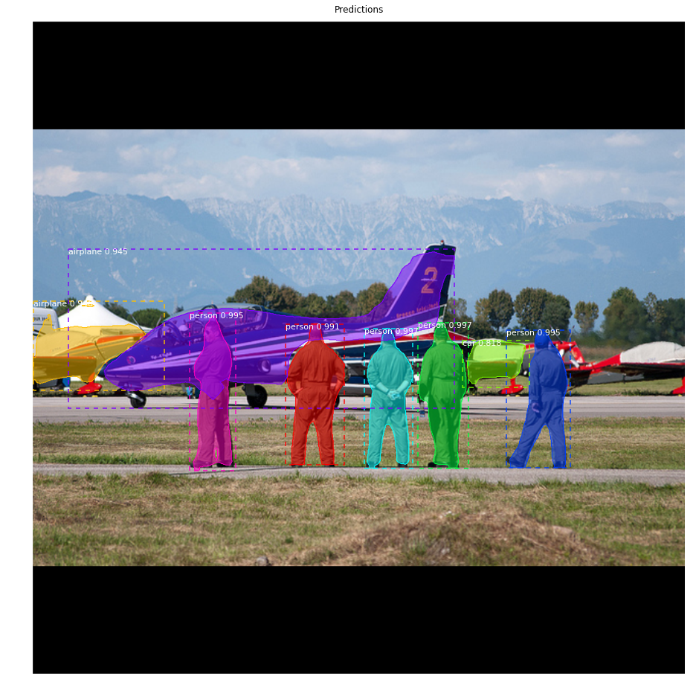
目标检测、语义分割、实例分割
https://github.com/matterport/Mask_RCNN
Notes:
detection and segmentation in one network

Slide 15
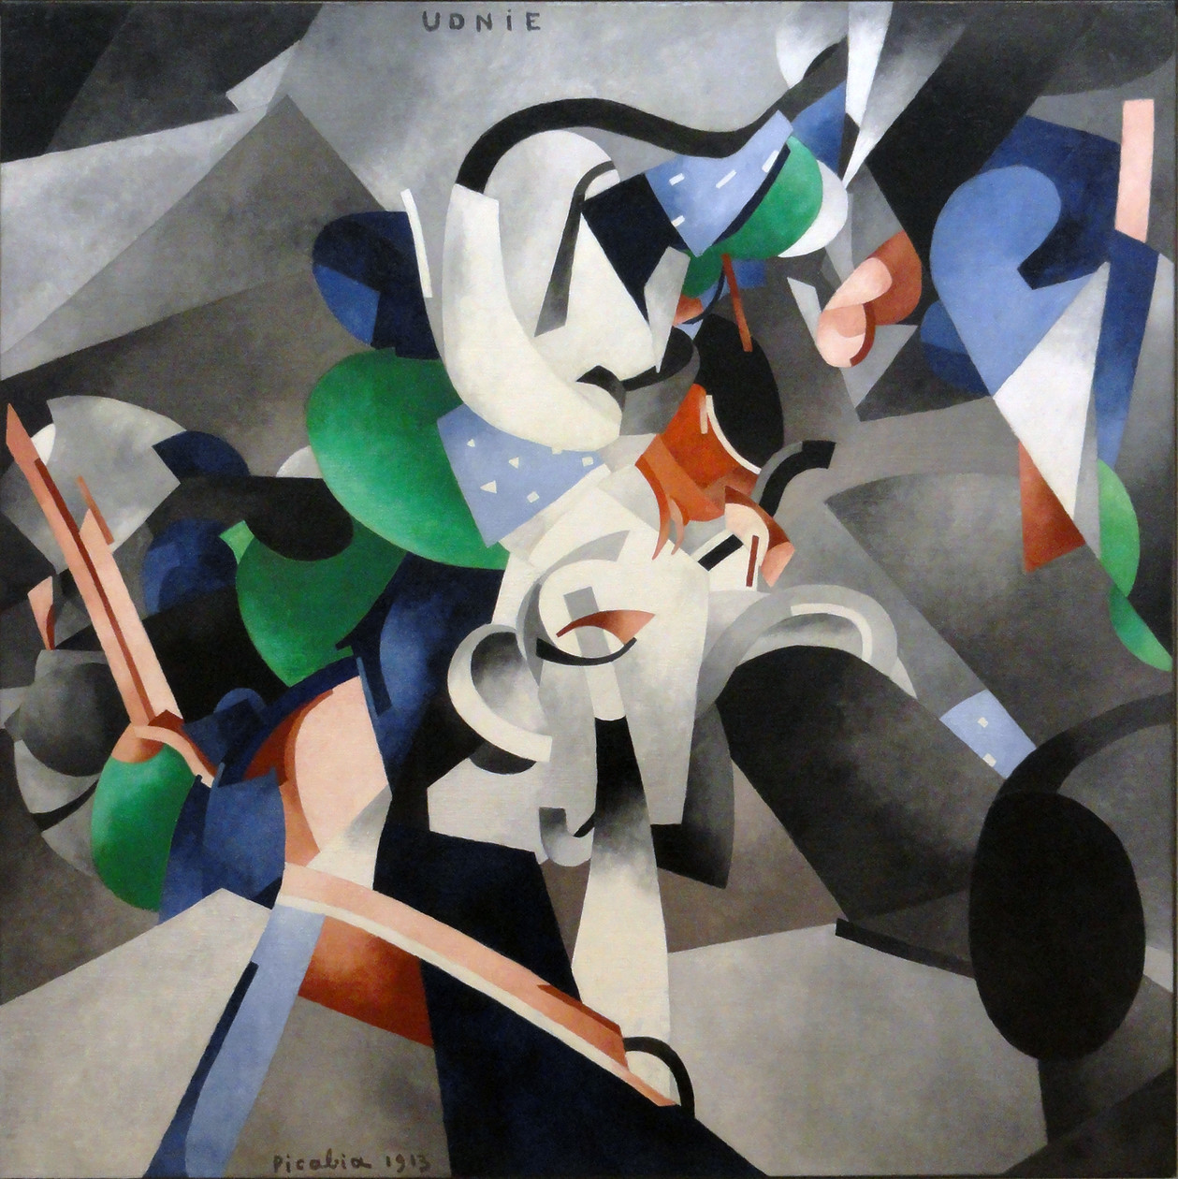
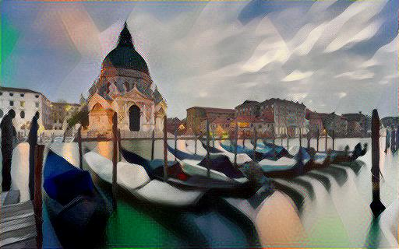

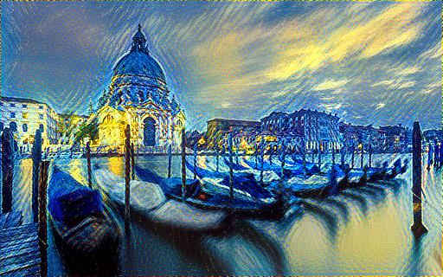
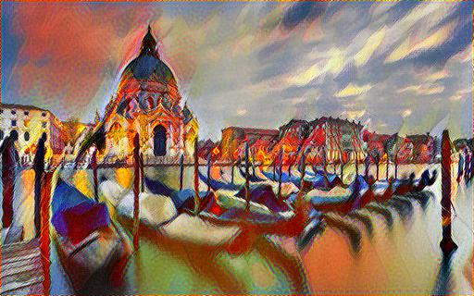
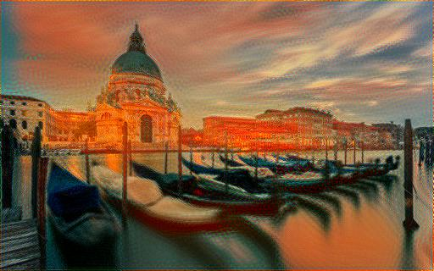
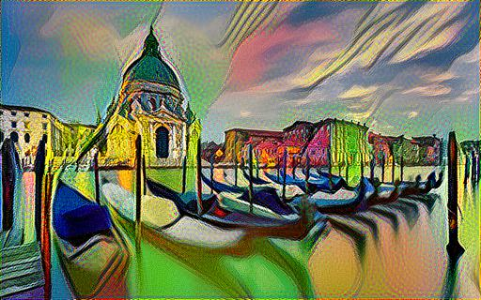
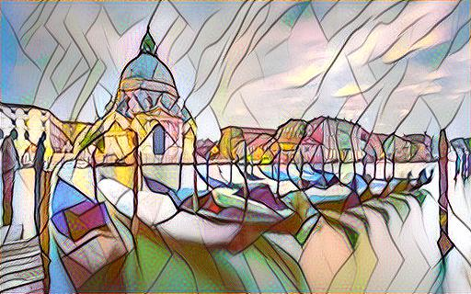
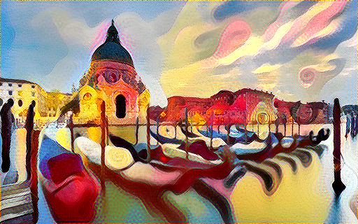

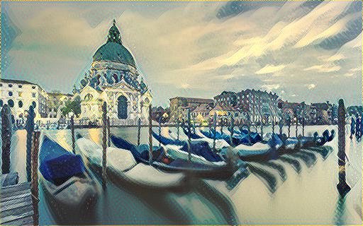
图片风格变换
https://github.com/zhanghang1989/MXNet-Gluon-Style-Transfer/

Slide 16
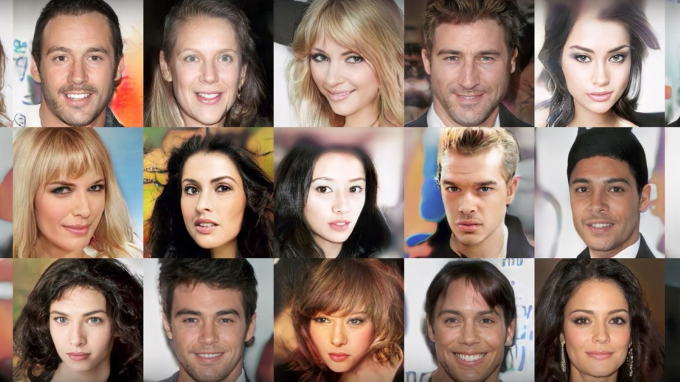
人脸合成
Karras et al, ICLR 2018

Slide 17

自然语言词向量嵌入 Word Embedding
https://www.tensorflow.org/tutorials/word2vec
Notes:
can learn syntactic and semantic analogy

Slide 18
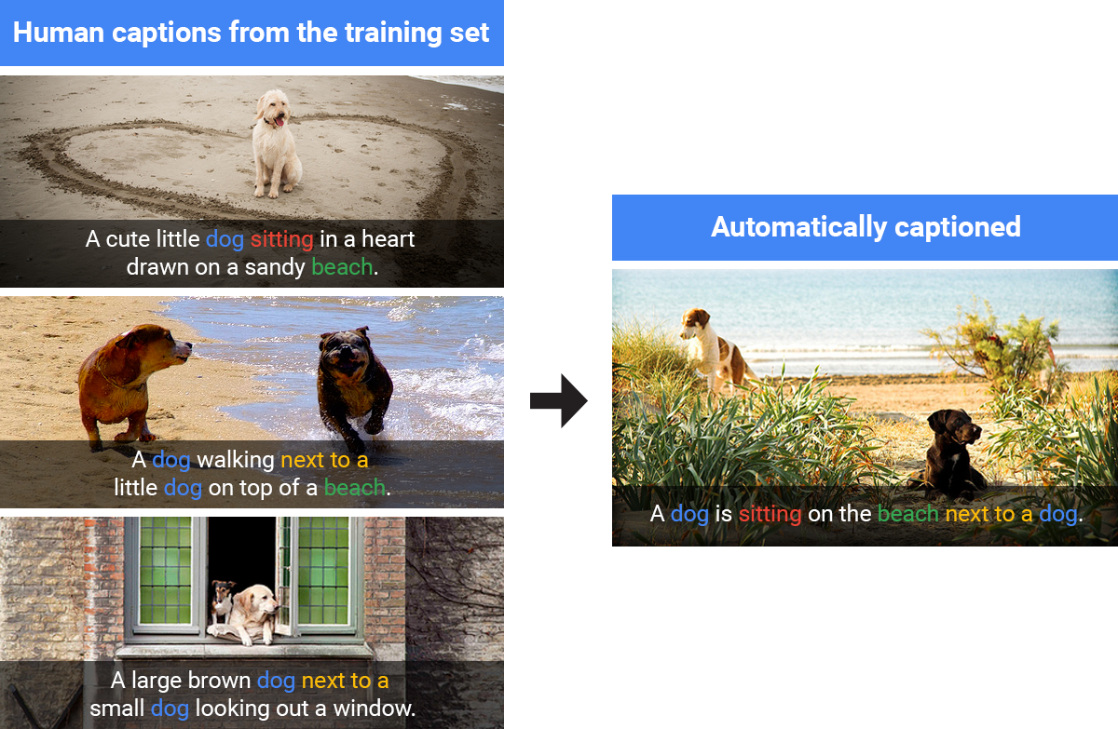
图像描述 Image Caption
Shallue et al, 2016
https://ai.googleblog.com/2016/09/show-and-tell-image-captioning-open.html
Notes:
on the left three images labeled by human
on the right caption generated by neural network

Slide 19
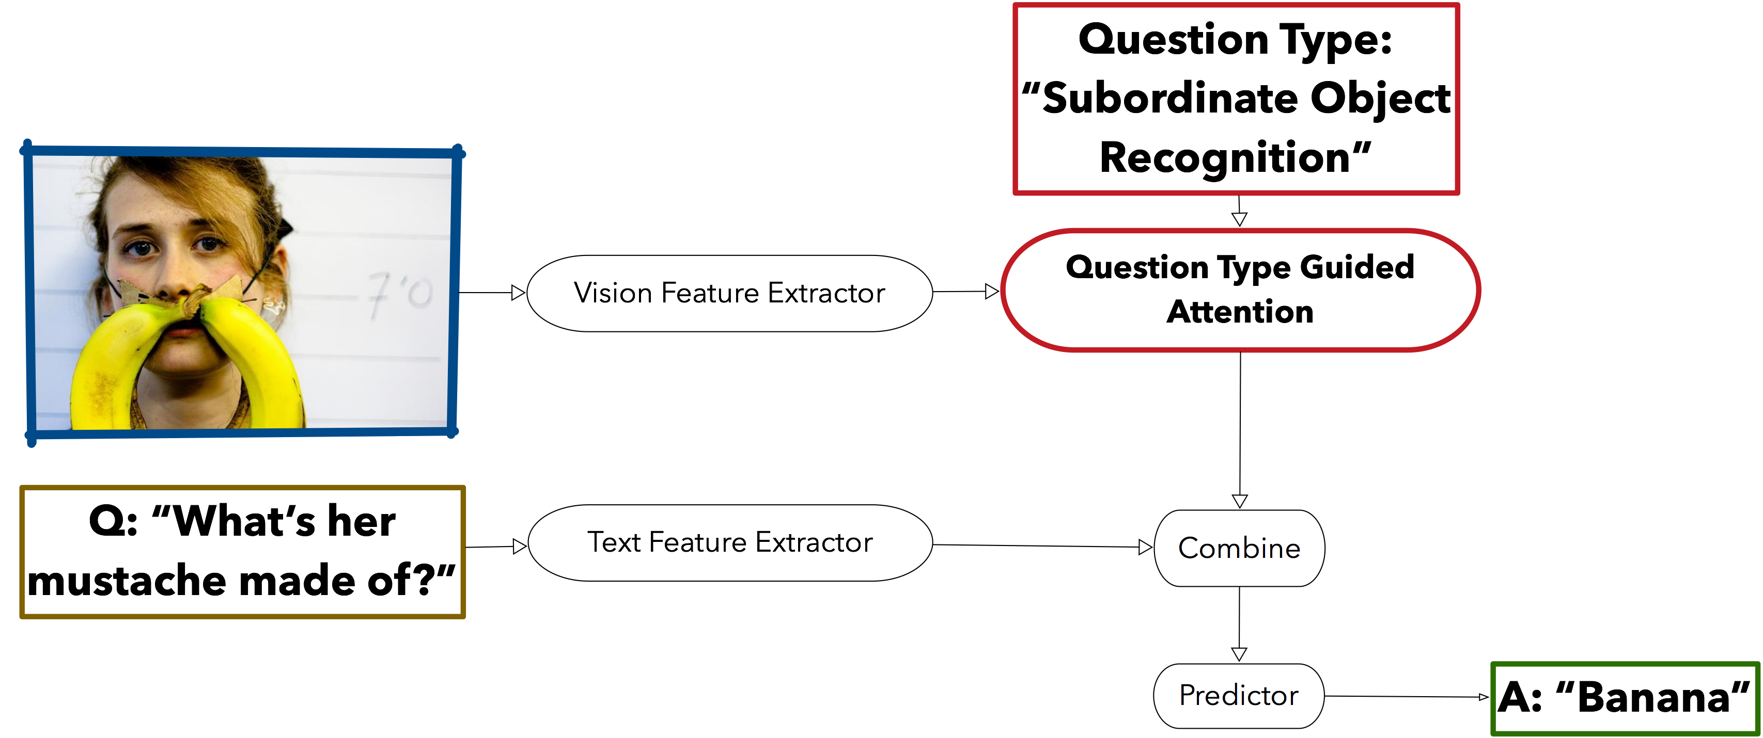
视觉问答 Visual Questioning and Answering
Shi et al, 2018, Arxiv
Notes:
munging very different data together to perform task

Slide 20
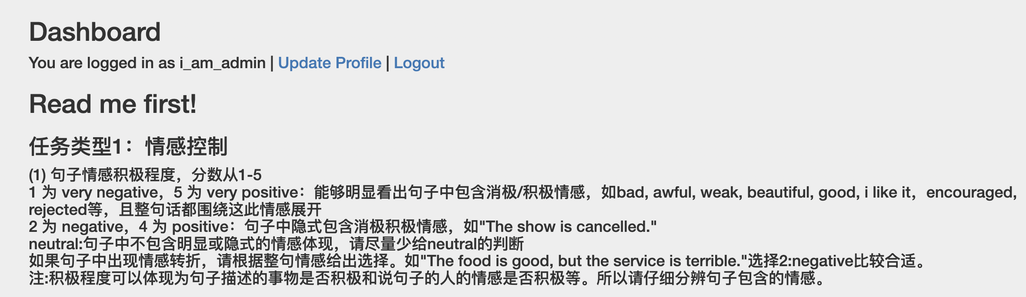
自然语言文本合成 Controlled Language Generation

Slide 21
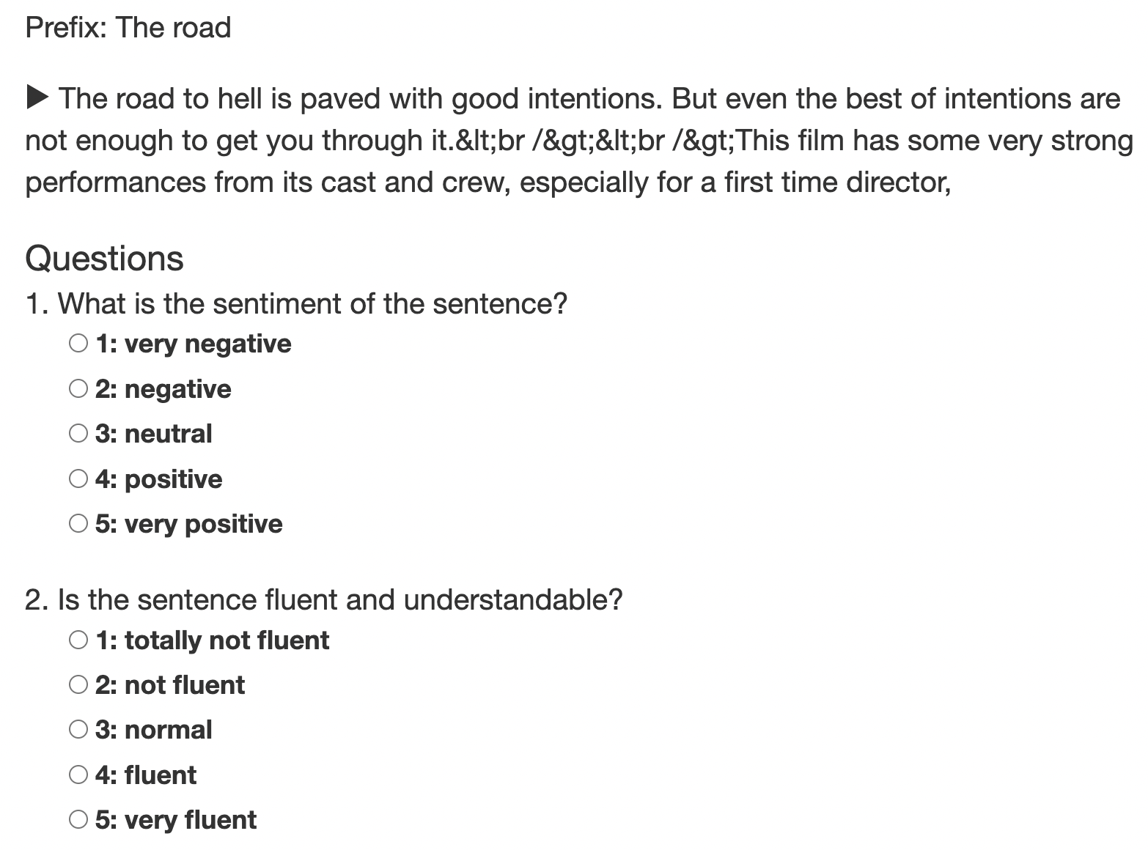
自然语言文本合成 Controlled Language Generation

Slide 22
感知机
Mark I Perceptron, 1960 (wikipedia.org)

Slide 23
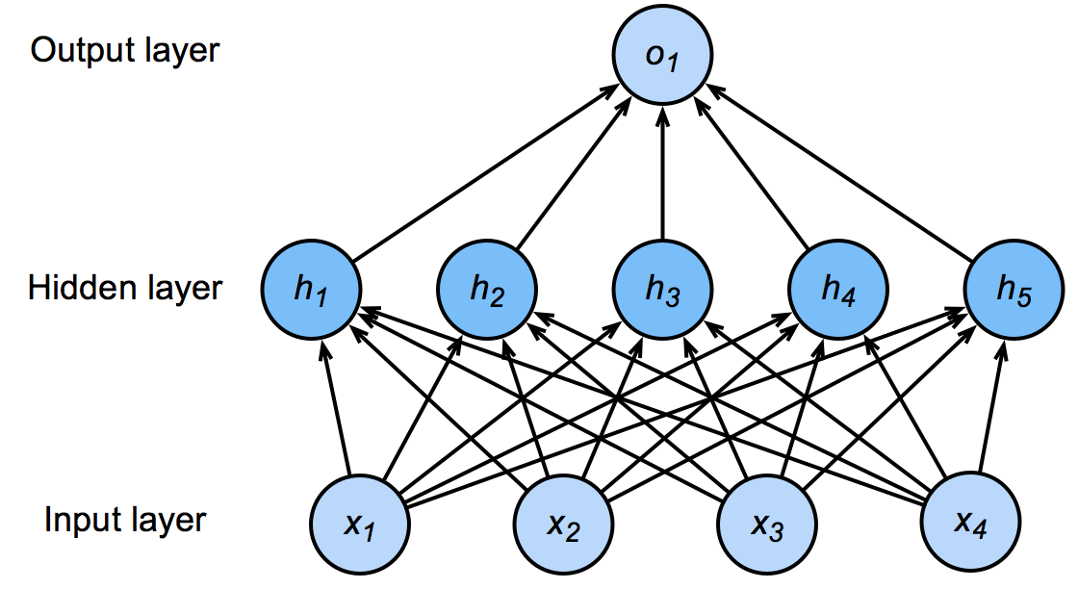
单隐藏层 Hidden Layer
输入：
隐藏层：
输出：
激活函数
activation function

Slide 24
单隐藏层 Hidden Layer
为什么我们需要非线性激活函数呢？

Slide 25
单隐藏层 Hidden Layer
为什么我们需要非线性激活函数呢？
因为它是线性的…

Slide 26
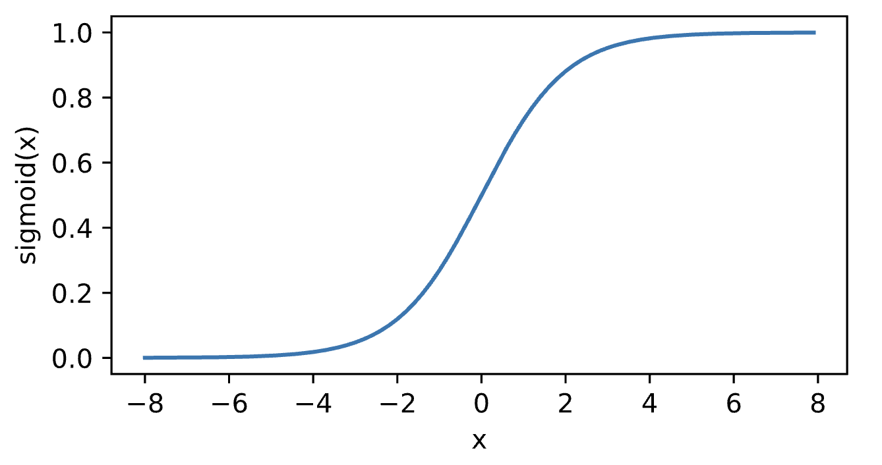
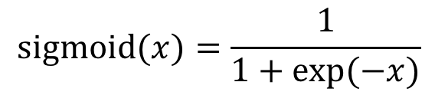
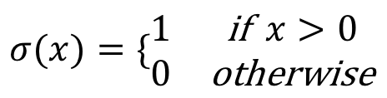
sigmoid
$$σ(x)=\{\begin{matrix}1 & \text{if} x>0 \\ 0 & \text{otherwise}\end{matrix}$$
将输入映射到 (0, 1)， 一个平滑的版本
$$sigmoid(x)=\frac{1}{1+exp(−x)}$$

Slide 27
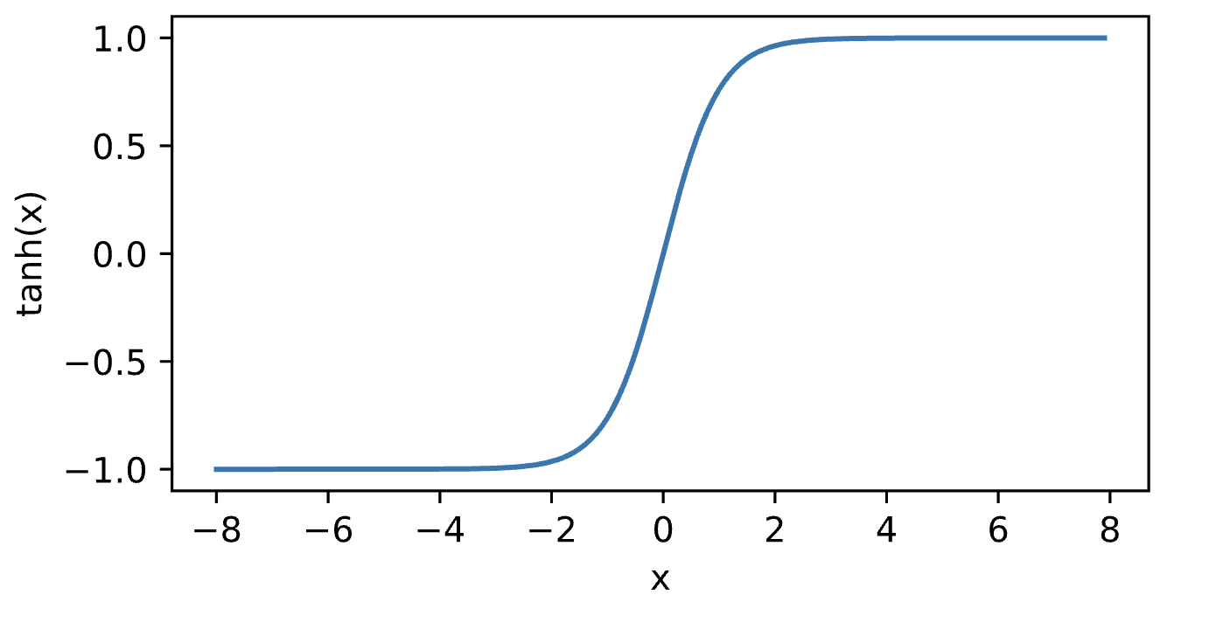
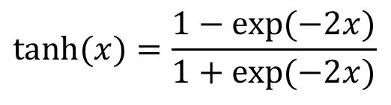
双曲正切 TanH
将输入映射到 (-1, 1)
$$\text{tanh}(x)=\frac{1−exp(−2x)}{1+exp(−2x)}$$

Slide 28
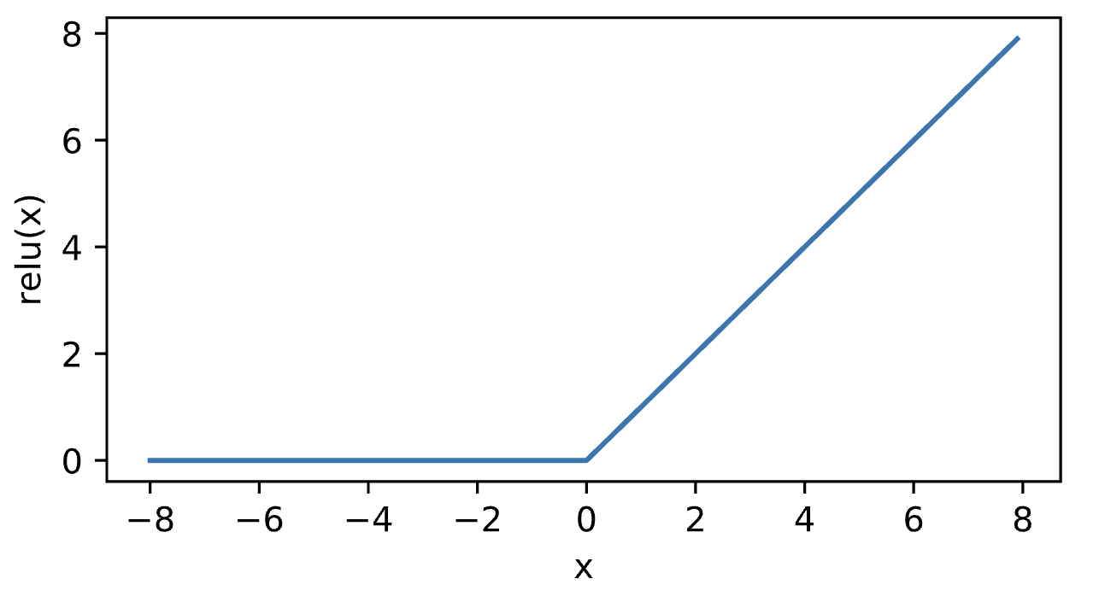
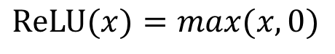
ReLU
Rectified Linear Unit
$$ReLU(x)=max(x,0)$$

Slide 29
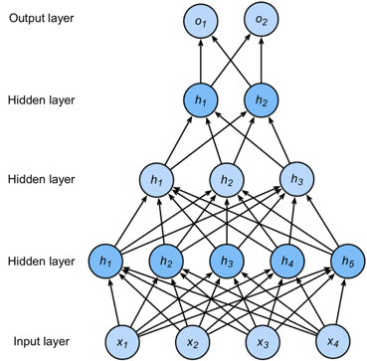
Multi-Layer Perceptron MLP
超参数
隐藏层数量
每层的隐藏单元数目

Slide 30
损失函数
回归任务 Regression
平方误差 Mean Squared Error, MSE
a.k.a.(also known as), L2 loss
分类任务 Classification
交叉熵 Cross-entropy
Hinge Loss (derived from SVM primal problem)
A lot of them: Binary Cross Entropy, Focal Loss, DICE Loss
正则项 Regularization
L2 regularization on weight (closely related to weight decay)
A lot of them: gradient penalty, spectral regularization
Others: triplet loss (metric learning), InfoNCE (contrastive learning)

Slide 31
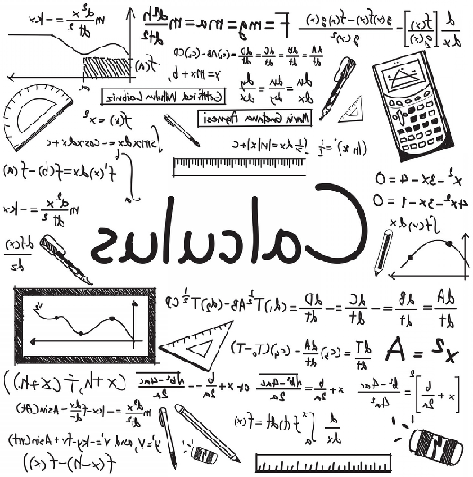
矩阵微积分

Slide 32
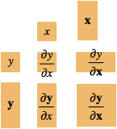

Slide 33
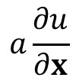
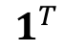
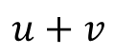
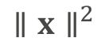
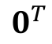
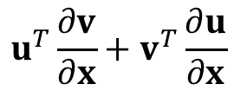
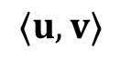
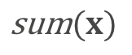
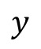
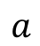
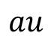

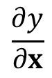
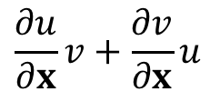
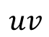
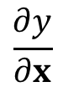
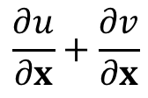
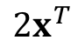
例子
$$y$$
$$a$$
$$au$$
$$\text{sum}(x)$$
$$∥x∥^{2}$$
$$\frac{∂y}{∂x}$$
$$a\frac{∂u}{∂x}$$
$$0^{T}$$
$$1^{T}$$
$$2x^{T}$$
$$y$$
$$u+v$$
$$uv$$
$$⟨u,v⟩$$
$$\frac{∂y}{∂x}$$
$$\frac{∂u}{∂x}+\frac{∂v}{∂x}$$
$$\frac{∂u}{∂x}v+\frac{∂v}{∂x}u$$
$$u^{T}\frac{∂v}{∂x}+v^{T}\frac{∂u}{∂x}$$

Slide 34





















例子
$$x∈ℝ^{n},y∈ℝ^{m},\frac{∂y}{∂x}∈ℝ^{m×n}$$
$$y$$
$$a$$
$$x$$
$$Ax$$
$$x^{T}A$$
$$a,a 和 A 不是关于x的函数$$
$$\frac{∂y}{∂x}$$
$$0$$
$$I$$
$$A$$
$$A^{T}$$
$$0 和 I 为矩阵$$
$$y$$
$$au$$
$$Au$$
$$u+v$$
$$\frac{∂y}{∂x}$$
$$a\frac{∂u}{∂x}$$
$$A\frac{∂u}{∂x}$$
$$\frac{∂u}{∂x}+\frac{∂v}{∂x}$$

Slide 35
链式法则 Chain Rule

Slide 36














链式法则
链式法则 – 标量：
链式法则 – 矢量：
$$\frac{∂y}{∂x}=\frac{∂y}{∂u}\frac{∂u}{∂x}$$
$$y=f(u),u=g(x)$$
y:n, u: m, x:k
$$\frac{∂y}{∂x}=\frac{∂y}{∂u}\frac{∂u}{∂x}$$
$$\frac{∂y}{∂x}=\frac{∂y}{∂u}\frac{∂u}{∂x}$$
$$\frac{∂y}{∂x}=\frac{∂y}{∂u}\frac{∂u}{∂x}$$
$$(1,n)$$
$$(1,)$$
$$(1,n)$$
$$(1,n)$$
$$(1,k)$$
$$(k,n)$$
$$(m,n)$$
$$(m,k)$$
$$(k,n)$$

Slide 37
自动微分 Automatic Differentiation

Slide 38

自动微分（AD）
自动微分是将符号微分法应用于最基本的算子，并代入数值计算的方法
其它常见微分法
符号微分法
数值微分法
$$\frac{∂f(x)}{∂x}=\lim_{h→0}\frac{f(x+h)−f(x)}{h}$$

Slide 39
计算图
分解成最基本的算子（函数）
构造有向无环图来表示运算
显性构造
Tensorflow/Theano/MXNet
隐性构造
PyTorch/计图

Slide 40








反向传播 Backpropagation
假设
$$z={\left(⟨x,w⟩−y\right)}^{2}$$
$$\frac{∂z}{∂w}$$
$$z=b^{2}$$
$$b=a−y$$
$$a=⟨x,w⟩$$
$$y$$
$$w$$
$$x$$

Slide 41

反向传播 Backpropagation
假设
$$z={\left(⟨x,w⟩−y\right)}^{2}$$
$$\frac{∂z}{∂w}$$
$$z=b^{2}$$
读取前传的值
$$\frac{∂z}{∂b}=2b$$
$$b=a−y$$
$$a=⟨x,w⟩$$
$$y$$
$$w$$
$$x$$

Slide 42


反向传播 Backpropagation
假设
$$z={\left(⟨x,w⟩−y\right)}^{2}$$
$$\frac{∂z}{∂w}$$
$$z=b^{2}$$
$$\frac{∂z}{∂b}=2b$$
$$b=a−y$$
$$\frac{∂z}{∂a}=\frac{∂z}{∂b}\frac{∂b}{∂a}=\frac{∂z}{∂b}$$
$$a=⟨x,w⟩$$
$$y$$
$$w$$
$$x$$

Slide 43



反向传播 Backpropagation
假设
$$z={\left(⟨x,w⟩−y\right)}^{2}$$
正向
逆向
$$z=b^{2}$$
$$\frac{∂z}{∂b}=2b$$
$$b=a−y$$
$$\frac{∂z}{∂a}=\frac{∂z}{∂b}\frac{∂b}{∂a}=\frac{∂z}{∂b}$$
$$a=⟨x,w⟩$$
$$y$$
$$w$$
$$x$$
$$\frac{∂z}{∂w}$$
$$=\frac{∂z}{∂a}\frac{∂a}{∂x}=\frac{∂z}{∂a}w^{T}$$

Slide 44
反向传播 Backpropagation
创建一个计算图
正向：计算有向无环图，储存中间值
反向：逆向计算有向无环图
减少不需要的图
正向
逆向

Slide 45
优化器 Optimizer

Slide 46




梯度下降 Gradient Descent
选择一个起点 $w_{0}$
重复更新权重 t = 1,2,3
梯度： 更新权重的方向
学习率： 一个超参数指定 每梯度的步长
$$w_{0}$$
$$w_{1}$$
$$w_{2}$$
$$w_{t}=w_{t−1}−η\frac{∂ℓ}{∂w_{t−1}}$$

Slide 47

随机梯度下降 Stochastic Gradient Descent
计算整个训练数据的梯度太昂贵了
DNN模型需要几分钟到几小时
解决方案： 随机抽样b个样本 来估算损失
b 是批量大小，另一个重要的超参数
$$i_{1},i_{2},…,i_{b}$$
$$\frac{1}{b}\underset{i∈I_{b}}{∑}ℓ(x_{i},y_{i},w)_{}$$

Slide 48
优化器种类
1. 基础优化器：调参任务重，但可能比自适应优化器结果更好
SGD (with momentum)，Nestrov SGD
2. 自适应优化器：参数基本固定，或只需简单调节
Adam（最广泛），AdaGrad，AdaDelta，RMSProp，…
3. 伪二阶优化器：LBFGS（速度慢，适用于凸优化）
4. 其他：针对大批量数据优化等

Slide 49
优化器使用常规
使用默认参数。例如：Adam使用lr=1e-3, beta1=0.9, beta2=0.999
学习率调节范围在[1e-5, 1e-2]区间比较常见
调参一般伴随着“学习率规划”（Learning Rate Schedule）
推荐使用Adam进行测试，调优使用Adam + Schedule或SGD + Schedule

Slide 50
总结
多层感知器
矩阵微积分
链式法则
自动微分法
反向传播
优化器
补充材料：
https://courses.d2l.ai/zh-v2/ 3/20 – 3/21
https://pytorch123.com/ Pytorch中文文档
https://pytorch.org/docs Pytorch官方文档

